Slide 1
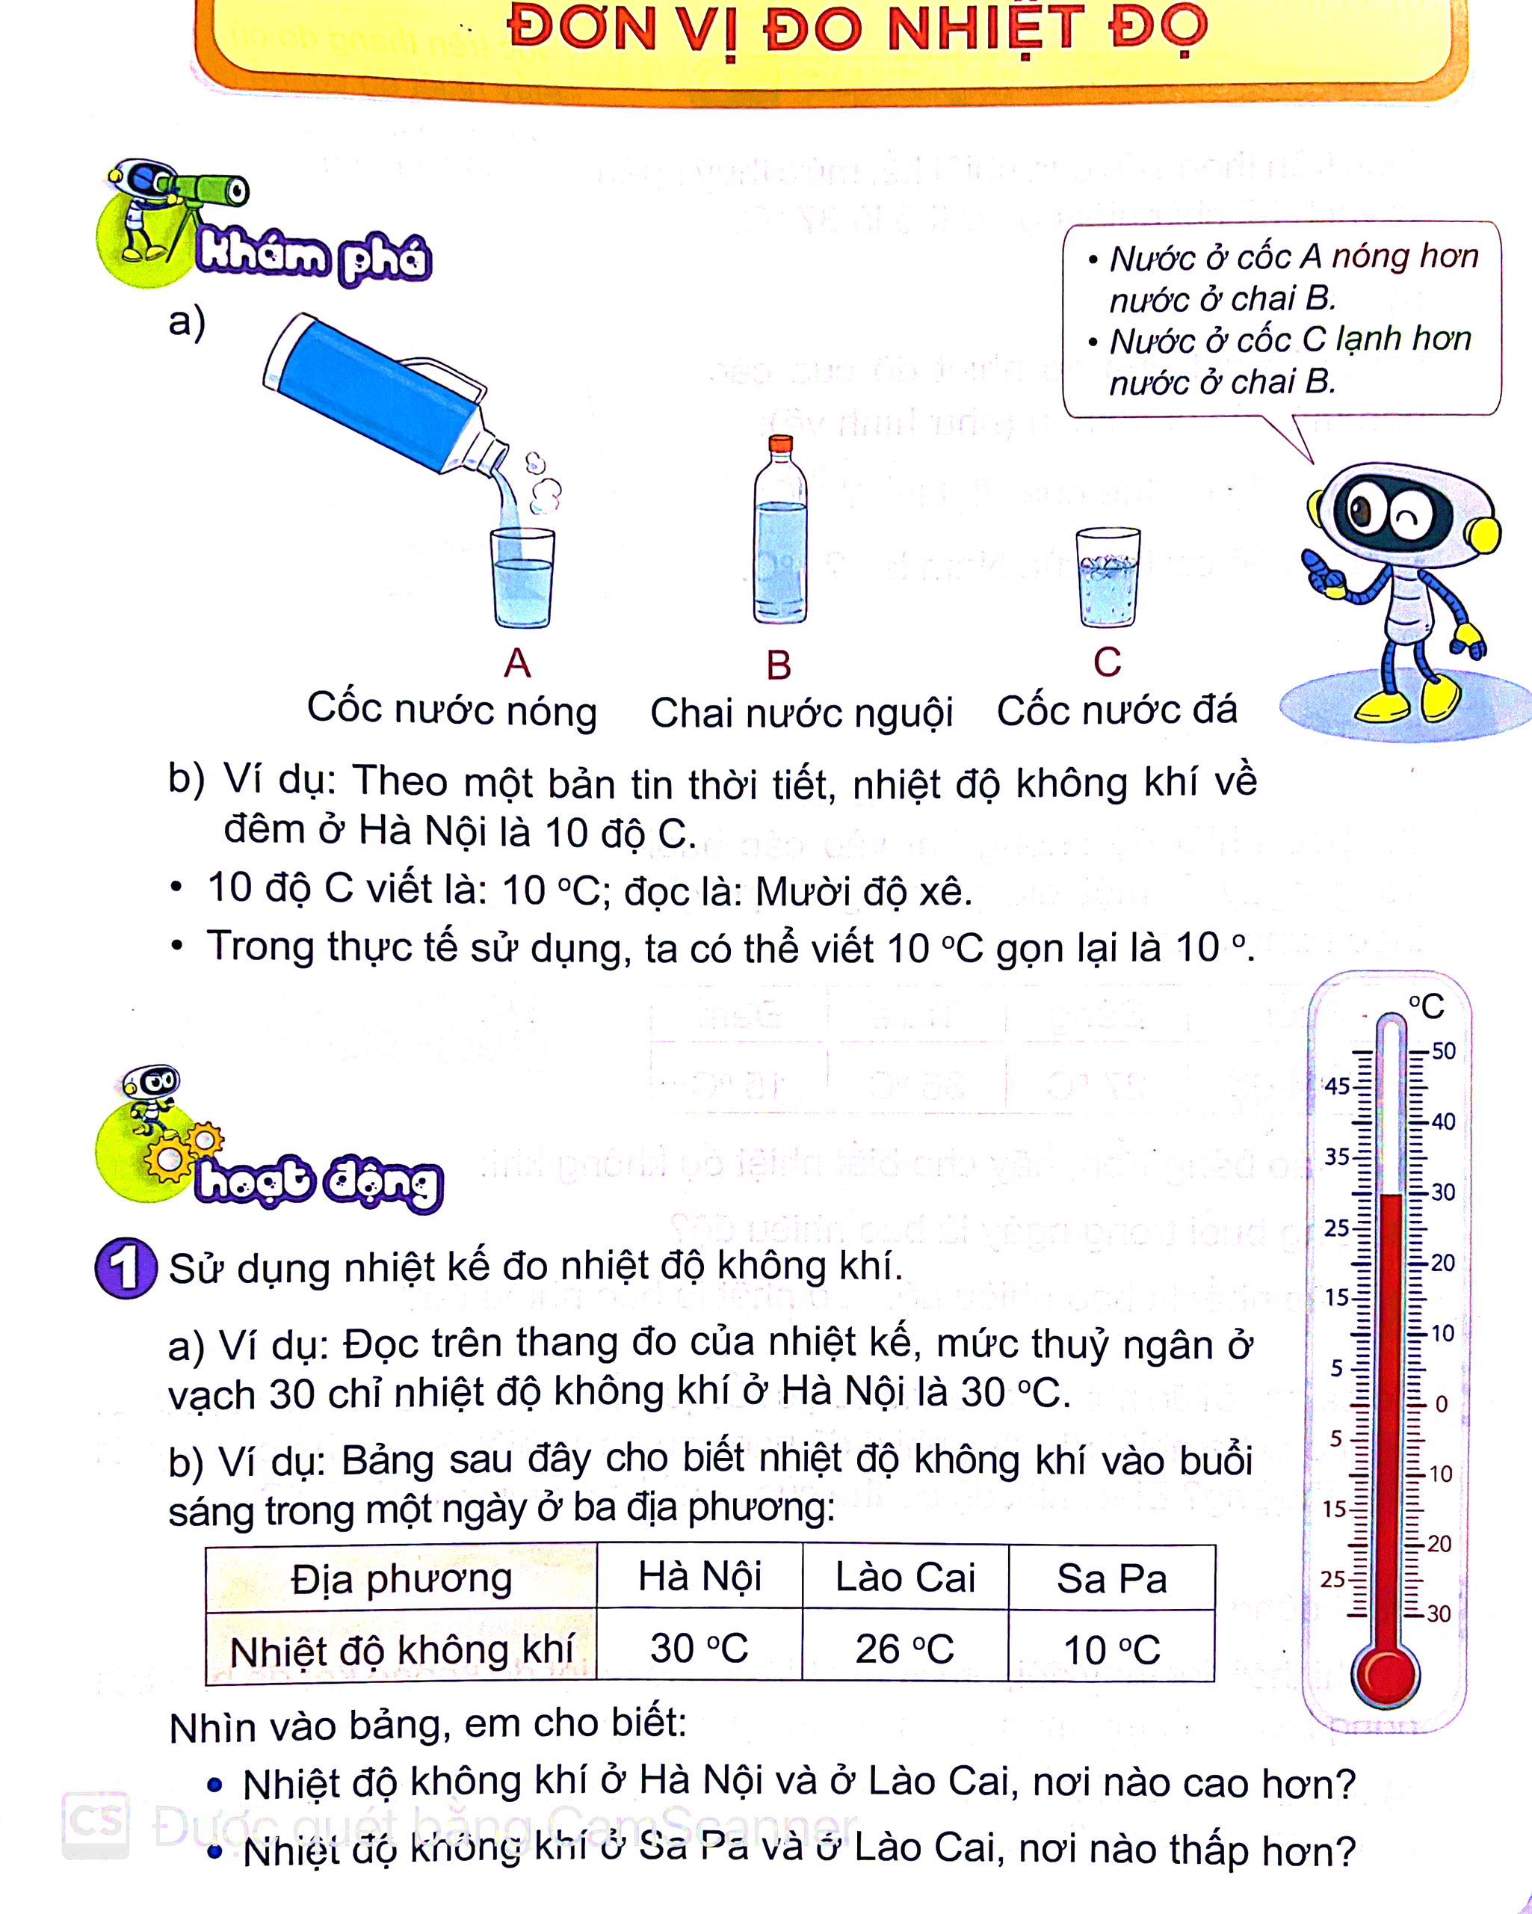

Slide 2
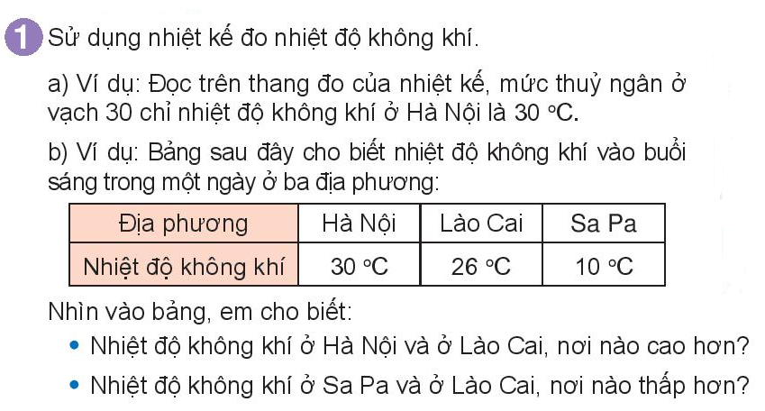
Hà Nội
Sa Pa

Slide 3
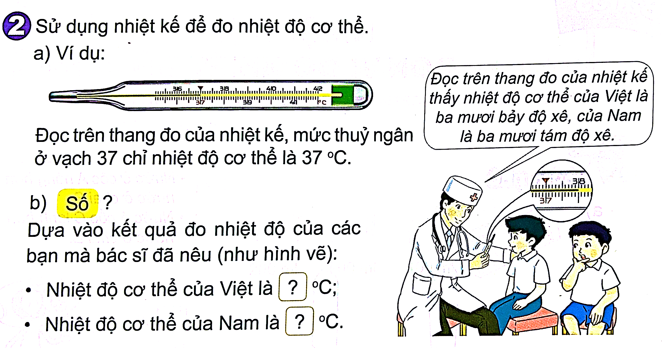

Slide 4
2.Trả lời
Ta có: 38 ºC > 37 ºC
39 ºC > 37 ºC
Nên nhiệt độ 38 ºC, 39 ºC cao hơn nhiệt độ cơ thể của người bình thường.

